Slide 1
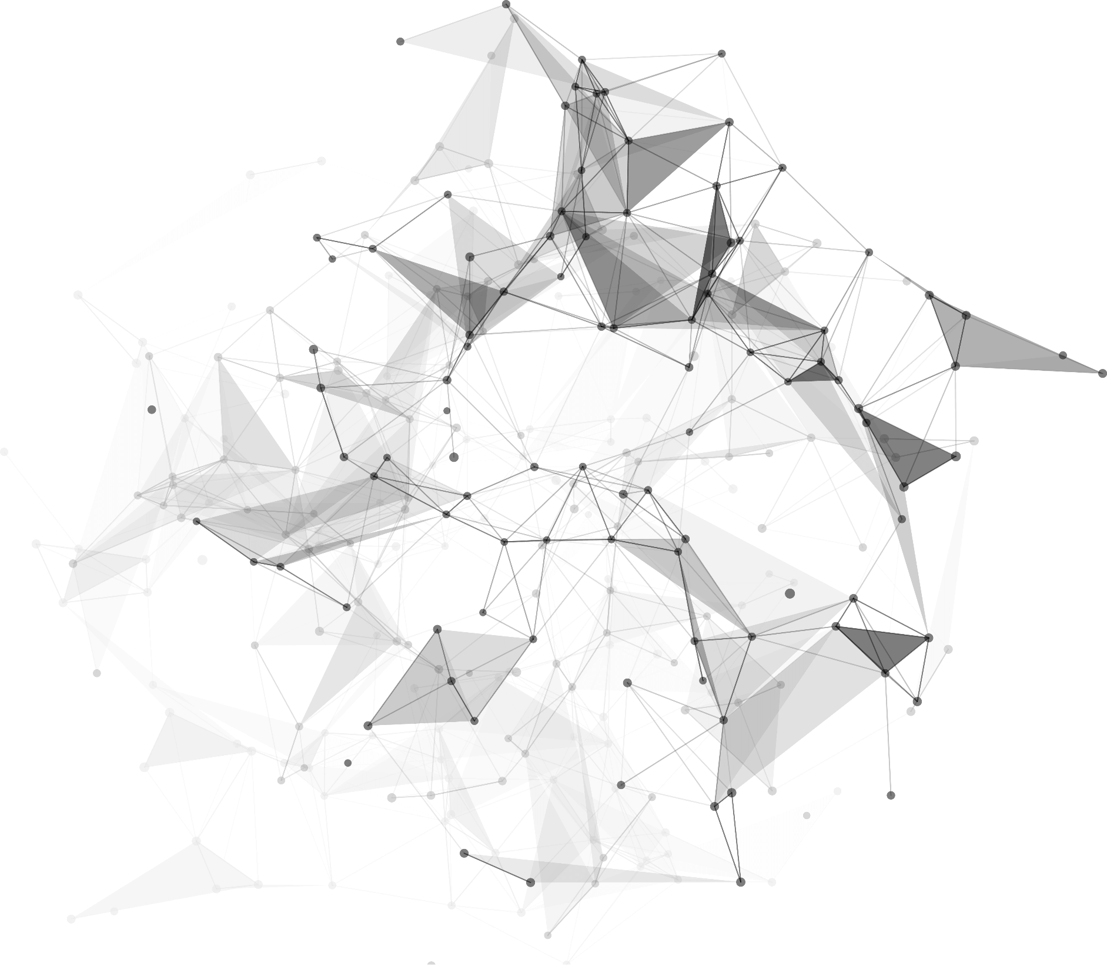
尾递归
Tail Recursion
郑义云

Slide 2
CONTENT
尾递归是什么
03
尾递归的例子
01
04
02
尾递归的原理
尾递归与迭代的关系

Slide 3
https://www.ypppt.com/
1
Part 01
尾递归是什么

Slide 4
01
尾调用
尾调用是指一个函数里的最后一个动作是返回一个函数的调用结果的情形，即最后一步新调用的返回值直接被当前函数的返回结果。此时，该尾部调用位置被称为尾位置。

Slide 5
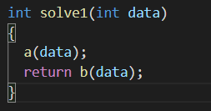
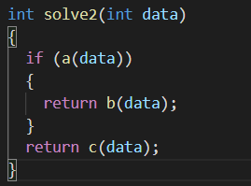
01
尾位置
solve1中对b（data）的调用是最后一个操作，为尾位置
solve2中对b（data）和c（data）的调用都是最后一个操作，都为尾位置，可见尾位置不一定写在函数最后

Slide 6
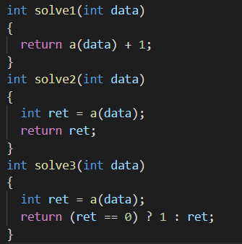
01
直接
solve1和solve3对a（data）都不是尾调用，因为它们调用了a函数之后还要对返回值进行检查或者修改，而不是“直接”返回

Slide 7
01
尾调用
递归
尾递归
如果一个函数中所有递归形式的调用都出现在函数的末尾，我们称这个递归函数是尾递归的。当递归调用是整个函数体中最后执行的语句且它的返回值不属于表达式的一部分时，这个递归调用就是尾递归。

Slide 8
2
Part 02
尾递归的原理

Slide 9
02
递归中的栈
·栈又称堆栈，存放程序的局部变量，在函数被调用时，栈用来传递参数和返回值。
·由于栈的后进先出特点，所以栈特别方便用来保存/恢复调用现场。从这个意义上讲，我们可以把堆栈看成一个寄存、交换临时数据的内存区。
·当程序中调用了一个函数时，栈中会分配一块空间来保存与这个调用相关的信息，每一个调用都被当作是活跃的。栈上的那块存储空间称为活跃记录或者栈帧
·栈帧由5个区域组成：输入参数、返回值空间、计算表达式时用到的临时存储空间、函数调用时保存的状态信息以及输出参数。

Slide 10
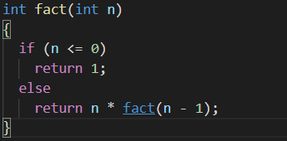
02
6 * fact(5)
6 * (5 * fact(4))
6 * (5 * (4 * fact(3))))
two thousand years later...
6 * (5 * (4 * (3 * (2 * (1 * 1)))))) // <=最终展开
6 * (5 * (4 * (3 * (2 * 1)))))
6 * (5 * (4 * (3 * 2))))
6 * (5 * (4 * 6)))
two thousand years later...
720 // <= 最终的结果

Slide 11
02
栈维护了每个函数调用的信息直到函数返回后才释放，这需要占用相当大的空间，尤其是在程序中使用了许多的递归调用的情况下。除此之外，因为有大量的信息需要保存和恢复，因此生成和销毁活跃记录需要消耗一定的时间。简而言之，递归过程的压栈和出栈，时间和空间都有很大的消耗。
Notes:
https://www.ypppt.com/

Slide 12
02
尾递归原理
当编译器检测到一个函数调用是尾递归的时候，它就覆盖当前的活动记录而不是在栈中去创建一个新的。编译器可以做到这点，因为递归调用是当前活跃期内最后一条待执行的语句，于是当这个调用返回时栈帧中并没有其他事情可做，因此也就没有保存栈帧的必要了。通过覆盖当前的栈帧而不是在其之上重新添加一个，这样所使用的栈空间就大大缩减了，这使得实际的运行效率会变得更高。
Notes:
https://www.ypppt.com/

Slide 13
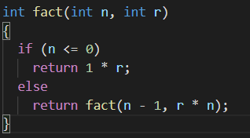
02
fact(6, 1)
fact(5, 6)
fact(4, 30)
fact(3, 120)
fact(2, 360)
fact(1, 720)
720 // <= 最终的结果

Slide 14
3
Part 3
尾递归的例子

Slide 15
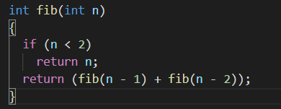
03
在数学上，斐波那契数列以如下递推的方法定义：F(0)=0，F(1)=1, F(n)=F(n - 1)+F(n - 2)（n ≥ 2，n ∈ N*）
普通递归

Slide 16
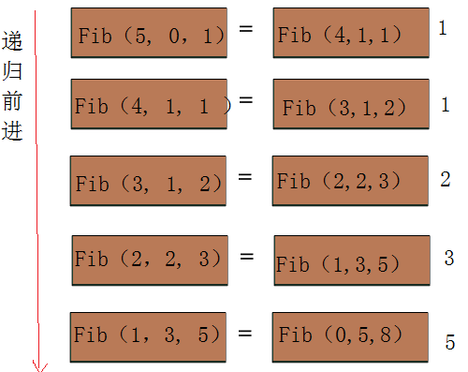
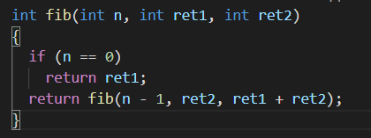
03
尾递归

Slide 17
4
Part 04
尾递归与迭代的关系

Slide 18
04
通过两个例子可以看出，尾递归都是带着一个“迭代变量”不断向深处递归，相当于边递归，边计算，等递归完成时，结果也计算出来了。值得一提的是尾递归只是借了递归的外壳，本质还是在迭代，所以在效率上，应该是与迭代相仿的。
这两个例子都可以用迭代来实现，不过尾递归既能保留迭代的高效性，又能不失递归的可读性，算是一种十分优秀的算法。

Slide 19
感谢姚梦雨学姐和刘闵学长的指导
参考资料：
https://en.wikipedia.org/wiki/Tail_call
https://blog.csdn.net/zcyzsy/article/details/77151709https://blog.csdn.net/zcyzsy/article/details/77151709

Slide 20
Thank You
.
.
.

